Slide 1

БЮДЖЕТ ДЛЯ ГРАЖДАН
Отчет об исполнении бюджета Калиновского сельского поселения Азовского района
за 2023 год

Slide 2

Уважаемые жители Калиновского сельского поселения!
Представляю вашему вниманию Отчет об исполнении бюджета Калиновского сельского поселения Азовского района за 2023 год в рамках проекта «Бюджет для граждан».
«Бюджет для граждан» предназначен, прежде всего, для жителей, не обладающих специальными знаниями в сфере бюджетного законодательства. Информация, представленная в данной презентации, знакомит жителей с основными характеристиками бюджета поселения и результатами его исполнения за прошедший период текущего года.
Надеемся, что представление бюджета и бюджетного процесса в понятной для жителей форме повысит уровень общественного участия граждан в бюджетном процессе Калиновского сельского поселения.
Заведующий сектором экономики
и финансов администрации
Калиновского сельского поселения Н.В. Самохина

Slide 3
Основные показатели
Бюджет Калиновского сельского поселения Азовского района на 2023 год и плановый период 2024-2025 г. утвержден решением Собрания депутатов Калиновского сельского поселения от 27.12.2022 г. № 36 по доходам на 2023 год в сумме 13 433,3 тыс. руб., по расходам на 2023 год в сумме 13 433,3 тыс. руб.
Изменения в решение о бюджете Калиновского сельского поселения за прошедший период вносились 6 раз: решением от 11.01.2023г. № 38; решением от 29.03.2023г. № 44; решением от 28.04.2023г. № 49; решением от 31.07.2023г. № 54; решением от 16.08.2023г. № 57; решением от 27.12.2023г. №65.
Уточненный план 2023 года по состоянию на 01 января 2024 года составляет по доходам – 18 648,0 тыс. руб., по расходам – 20 113,2 тыс. руб. Остаток средств на счете поселения, сложившийся на 01 января 2024 г. Составил 264,1 тыс. рублей.

Slide 4

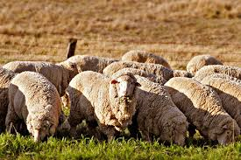


1. Налоговые доходы
Налоговые доходы бюджета Калиновского сельского поселения состоят из следующих поступлений:
налог на доходы физических лиц
налоги на товары (работы, услуги), реализуемые на территории Российской Федерации (акцизы)
налоги на совокупный доход (налог в связи с применением УСН, единый сельскохозяйственный налог)
налоги на имущество (налог на имущество физических лиц, земельный налог)
государственная пошлина за совершение нотариальных действий

Slide 5
Поступление налоговых доходов
Наименование показателя | План, руб. | Факт, руб. | % испол-нения | Удельный вес, %
Налоги на прибыль, доходы | 778 200,00 | 1 750 579,49 | 224,95 | 18,68
- НДФЛ | 778 200,00 | 1 750 579,49 | 224,95 | 18,68
Налоги на совокупный доход | 3 942 500,00 | 2 982 969,51 | 75,66 | 31,83
- ЕСХН | 3 942 500,00 | 2 982 969,51 | 75,66 | 31,83
Налоги на имущество | 4 499 600,00 | 4 528 578,15 | 100,64 | 48,32
- налог на имущество | 256 600,00 | 224 461,64 | 87,47 | 2,39
- земельный налог | 4 243 000,00 | 4 304 116,51 | 101,44 | 45,93
Государственная пошлина | 16 300,00 | 19 900,00 | 122,08 | 0,21
Государственная пошлина за совершение нотариальных действий | 16 300,00 | 19 900,00 | 122,08 | 0,21
ВСЕГО | 9 371 500,00 | 9 282 027,15 | 99,04 | 99,04

Slide 6
Распределение налоговых доходов

Slide 7

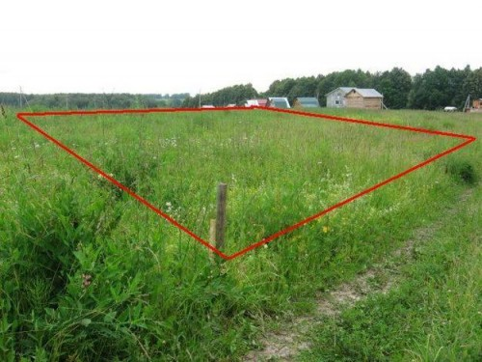


2. Неналоговые доходы
Неналоговые доходы бюджета Калиновского сельского поселения состоят из следующих поступлений:
доходы от оказания платных услуг и компенсации затрат государства
штрафы, санкции, возмещение ущерба
инициативные платежи, зачисляемые в бюджеты сельских поселений

Slide 8
Поступление неналоговых доходов
Наименование показателя | План, руб. | Факт, руб. | % исполнения | Удельный вес, %
Доходы от компенсации затрат государства | 45 000,0 | 109 020,72 | 242,27 | 80,79
Доходы от продажи материальных и нематериальных активов | 0,0 | 0,0 | *
Невыясненные поступления | 0,0 | 0,00 | * | *
Инициативные платежи, зачисляемые в бюджеты сельских поселений | 89 940,0 | 232 337,94 | 258,32 | 172,18
ВСЕГО | 134 940,0 | 341 358,66 | 252,97 | 252,97

Slide 9
Анализ исполнения плана по налоговым и неналоговым доходам бюджета поселения за 2023 год

Slide 10



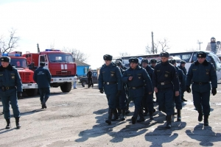
3. Безвозмездные поступления
Доходы бюджета Калиновского сельского поселения от безвозмездных поступлений состоят из следующих поступлений:
дотации на выравнивание бюджетной обеспеченности
субвенций (на осуществление первичного воинского учета, на определение перечня лиц, уполномоченных составлять протоколы об административных правонарушениях)
иных межбюджетных трансфертов (из бюджетов Ростовской области и Азовского района)

Slide 11
Доходы от безвозмездных поступлений
Наименование показателя | План, руб. | Факт, руб. | % исполнения | Удельный вес, %
Дотации на выравнивание бюджетной обеспеченности | 3 672 100,0 | 3 672 100,0 | 100,0 | 39,58
Дотации бюджетам сельских поселений на выравнивание бюджетной обеспеченности | 3 490 500,0 | 3 490 500,0 | 100,0 | 37,63
Дотации бюджетам на поддержку мер по обеспечению сбалансированности бюджетов | 181 600,0 | 181 600,0 | 100,0 | 1,95
Субвенции бюджетам муниципальных образований | 299 400,0 | 299 400,0 | 100,0 | 3,22
- на осуществление первичного воинского учета | 299 200,0 | 299 200,0 | 100,0 | 3,22
- на определение перечня должностных лиц, уполномоченных составлять протоколы об административных правонарушениях | 200,00 | 200,00 | 100,0 | 0,002
Иные межбюджетные трансферты | 5 305 000,0 | 5 288 612,59 | 100,0 | 57,01
Прочие межбюджетные трансферты, передаваемые бюджетам сельских поселений | 5 305 000,0 | 5 288 612,59 | 99,69 | 57,01
ВСЕГО | 9 276 500,0 | 9 260 112,59 | 100,0 | 99,82

Slide 12
Распределение безвозмездных поступлений

Slide 13

4. Расходы

Slide 14
Осуществление расходов по разделам и подразделам
РзПр | Наименование показателя | План, руб. | Факт | % исполне-ния | Удельный вес, %
1 | 2 | 3 | 4 | 5 | 6
0104 | Расходы на администрацию поселения | 7 367 125,0 | 7 364 590,41 | 99,96 | 36,6
0106 | Контрольно-счетная инспекция | 106 700,0 | 106 700,0 | 100,0 | 0,53
0111 | Резервный фонд | 1 000,00 | 0,0 | 0,0 | 0,0
0113 | Другие общегосударственные вопросы | 116 020,0 | 115 968,46 | 99,95 | 0,6
0203 | Национальная оборона | 299 200,0 | 299 200,0 | 100,0 | 1,4
0310-0314 | Национальная безопасность и правоохранительная деятельность | 3 751 910,0 | 3 751 832,75 | 100,0 | 18,6

Slide 15
Осуществление расходов по разделам и подразделам(продолжение)
РзПр | Наименование показателя | План | Факт | % исполнения | Удельный вес, %
1 | 2 | 3 | 4 | 5 | 6
0412 | Национальная экономика (межевание) | 17 000,0 | 17 000,0 | 100,0 | 0,08
0502 | Коммунальное хозяйство | 44 820,0 | 44 820,00 | 100,0 | 0,2
0503 | Благоустройство | 4 068 810,0 | 4 062 828,34 | 99,85 | 20,2
0705 | Образование | 16 000,0 | 16 000,00 | 100,0 | 0,07
0801 | Культура | 4 034 700,0 | 4 018 400,0 | 99,6 | 19,9
1001 | Пенсионное обеспечение | 279 950,0 | 279 948,72 | 99,99 | 1,4
1101 | Физкультура и спорт | 10 000,00 | 9 999,0 | 99,99 | 0,04
Всего |  | 20 113 235,0 | 20 087 287,68 | 99,87 | 99,87

Slide 16
Распределение расходов по разделам и подразделам за 2023 год

Slide 17
Анализ исполнения плана по программным расходам бюджета поселения за 2023 год

Slide 18
Заключение
В целом, показатели отчета об исполнении бюджета Калиновского сельского поселения Азовского района за 2023 год выше прогнозных.
Поступление налоговых и неналоговых доходов составило за текущий год составило 99,04% от плана.
Исполнение плана по расходам составило 99,9%,.

Slide 19

СПАСИБО
ЗА ВНИМАНИЕ!

